Slide 1

Equipo 10
¿Conoces tu alimentación?
1.- Ávalos Flores Anabel (Inglés)
2.- Muñoz González Guadalupe (Química)
3.- Ramírez Morato Sergio (Ética))
4.- Ruano Vázquez Jesús (Educación física)
5.- Vivas López Ma. Ernestina (Biología)
Ciclo escolar: 2018-2019

Slide 2
Objetivos
Motivar a los estudiantes a tener una alimentación sana y balanceada, partiendo del conocimiento de las macromoléculas contenidas en los alimentos y las necesidades energéticas requeridas en diferentes actividades físicas o intelectuales.
Contribuir a que los hábitos alimenticios de los estudiantes, de ser necesario, se modifiquen y se encaminen a mantener un cuerpo sano que les facilite desarrollarse como jóvenes plenos y conocedores de sus requerimientos energéticos dependiendo de sus actividades.

Slide 3
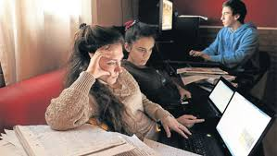

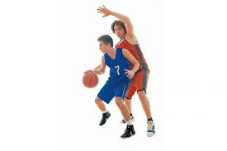
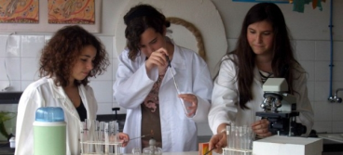
Estrategias de aprendizajes
Elaborarán investigación sobre las propiedades bioquímicas de las macromoléculas. Utilizarán los libros de texto de las asignaturas involucradas.
Diseñarán situaciones que les permitirá resolver problemas sobre las necesidades energéticas contenidas en los alimentos.
Elaborarán y presentarán platillos internacionales que posea a las macromoléculas necesarias y demostrarán que conocen las propiedades calóricas de los ingredientes utilizados.
Reflejarán que han comprendido la necesidad de consumir alimentos sanos, incluidos en el plato del buen comer.
Comprobarán que realizar diferentes actividades físicas las necesidades energéticas también son diferentes.
Diferenciarán a los alimentos en dos grupos: los que les proporcionan calorías de consumo inmediato y en los que facilitan que éstas se almacenen.
Identificarán químicamente algunos alimentos que contienen macromoléculas:
carbohidratos, proteínas y lípidos.

Slide 4
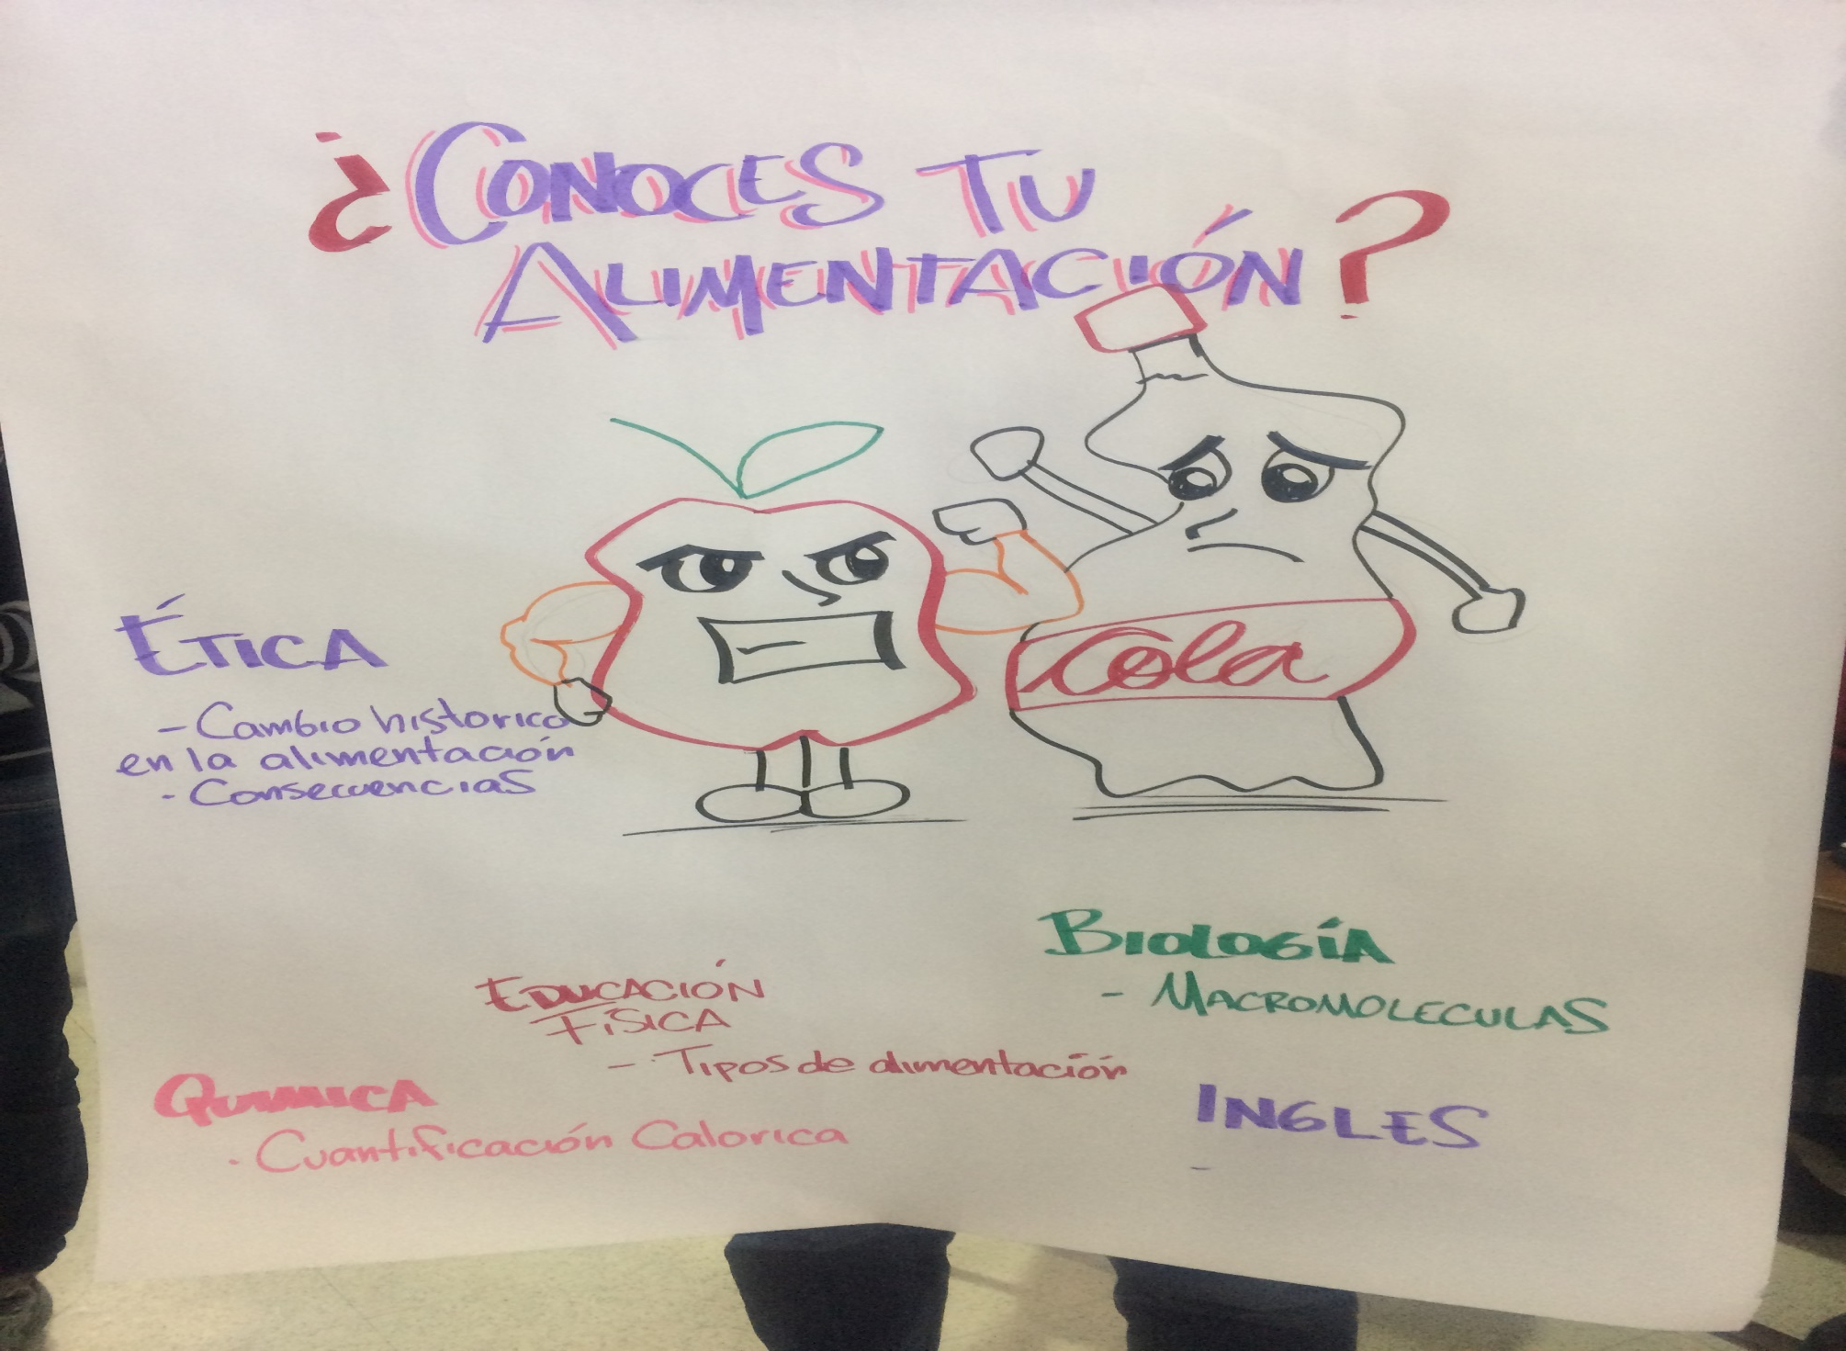

Slide 5
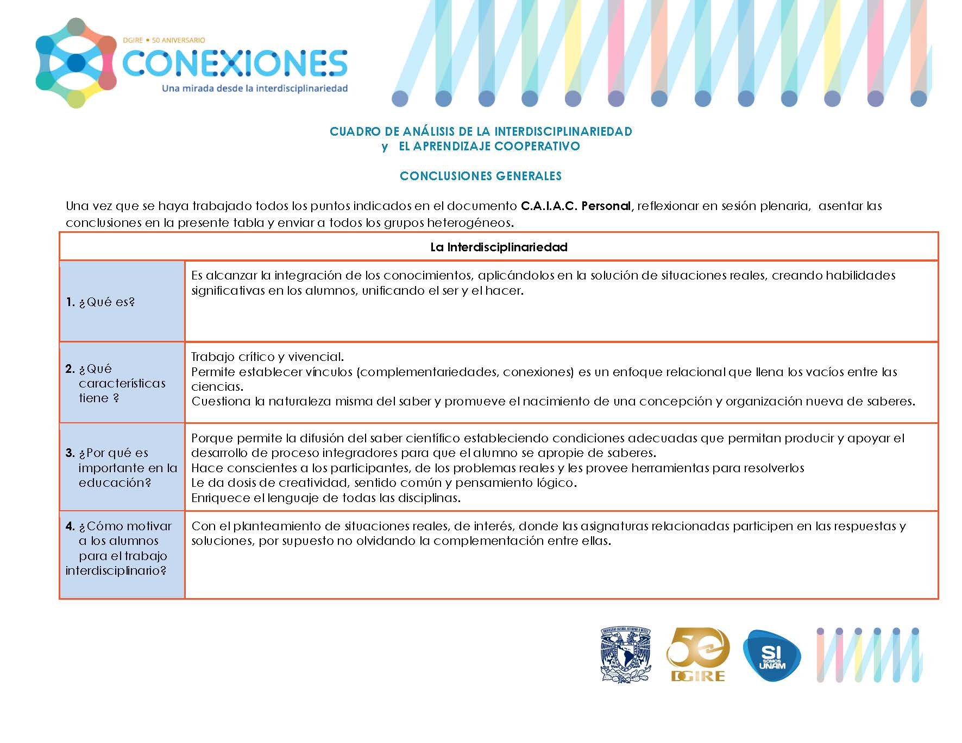

Slide 6
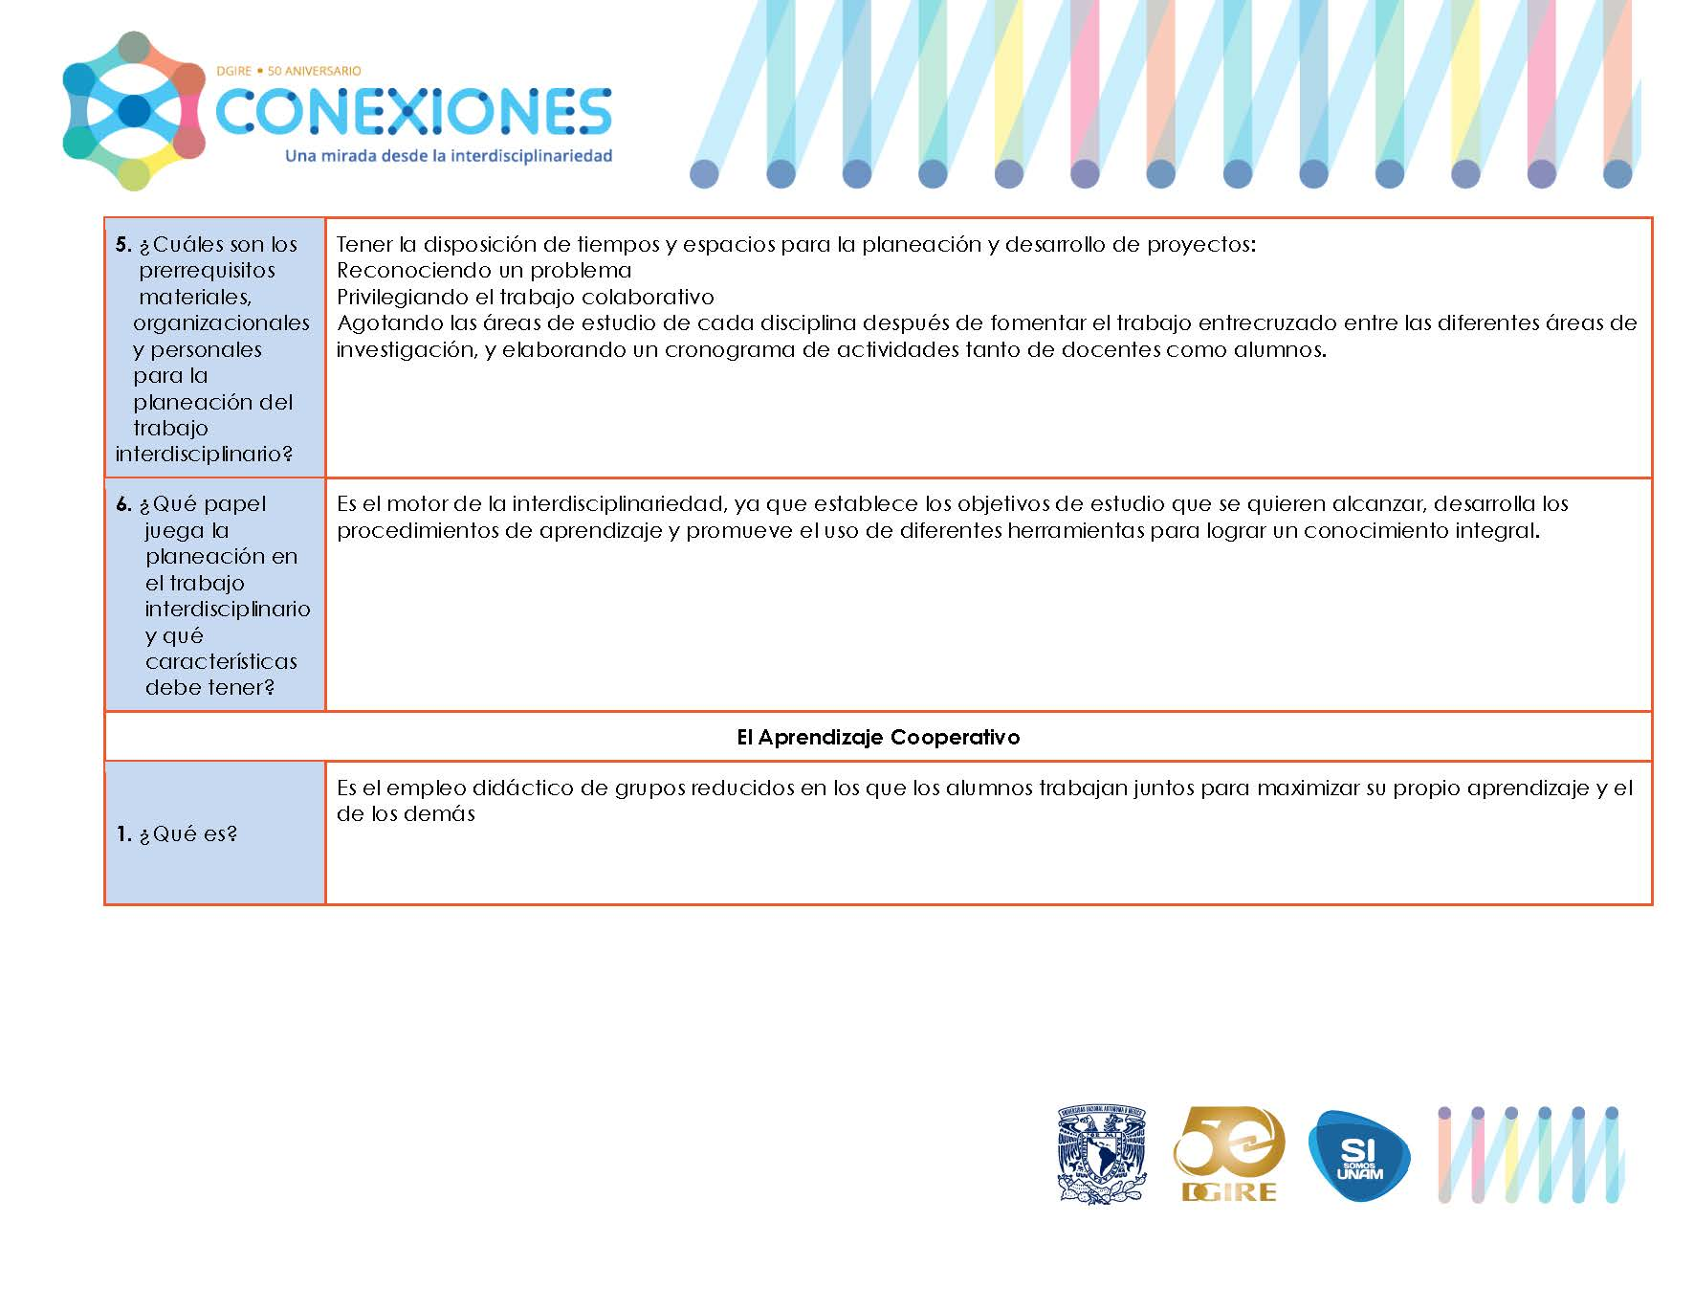

Slide 7
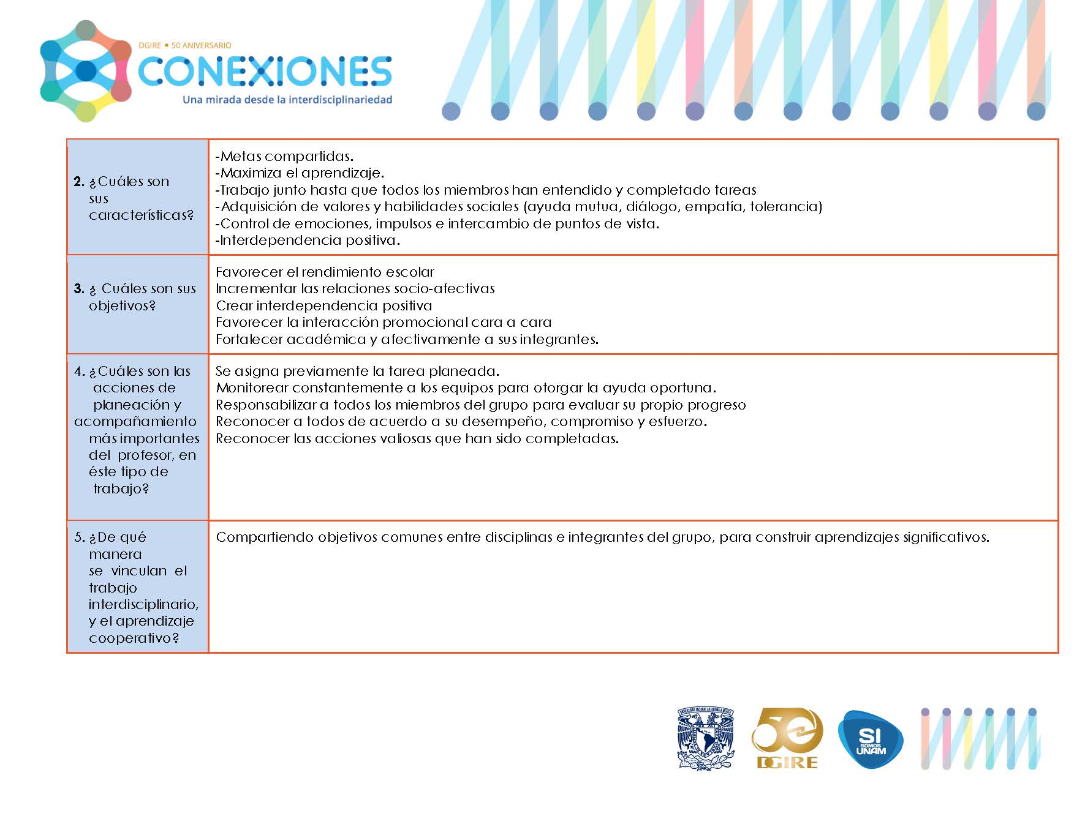

Slide 8
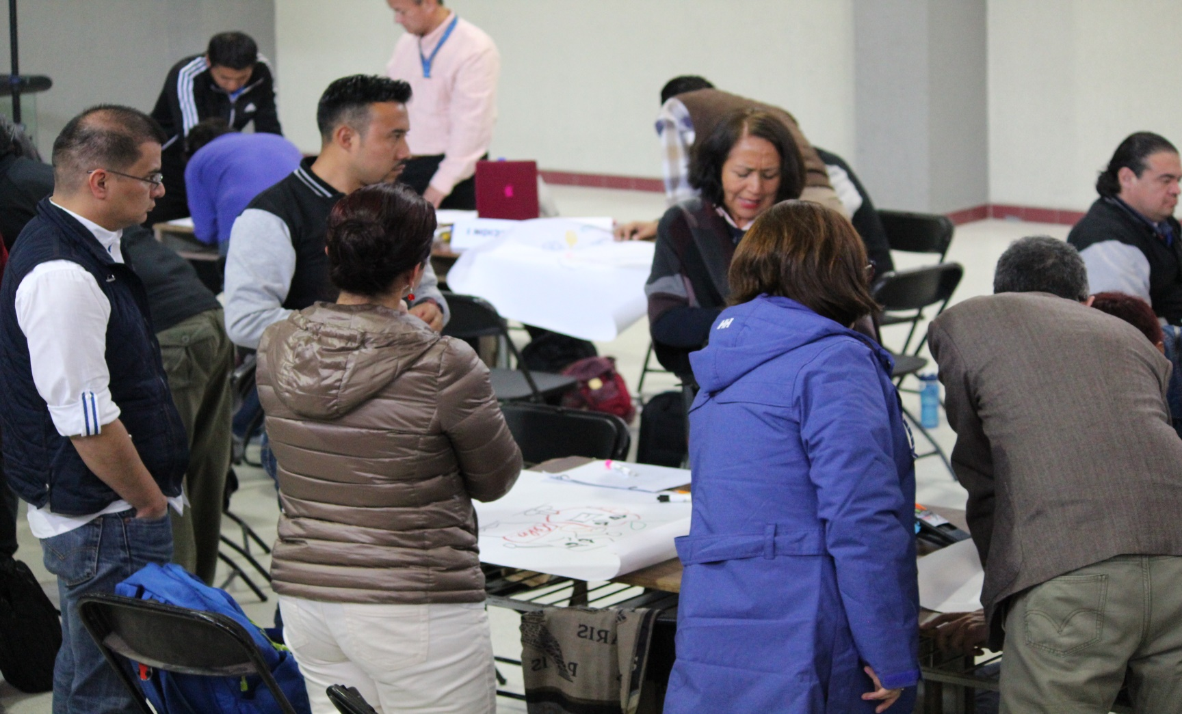

Slide 9
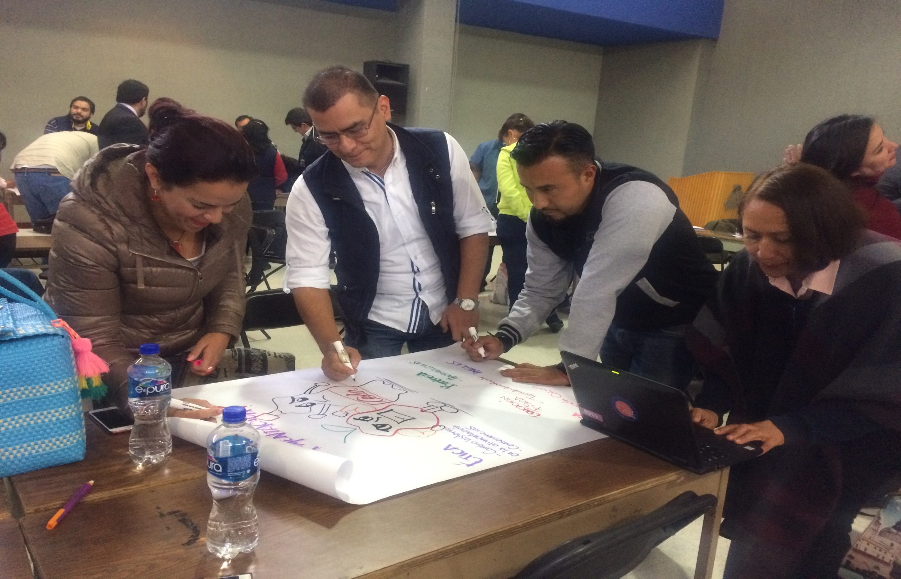

Slide 10
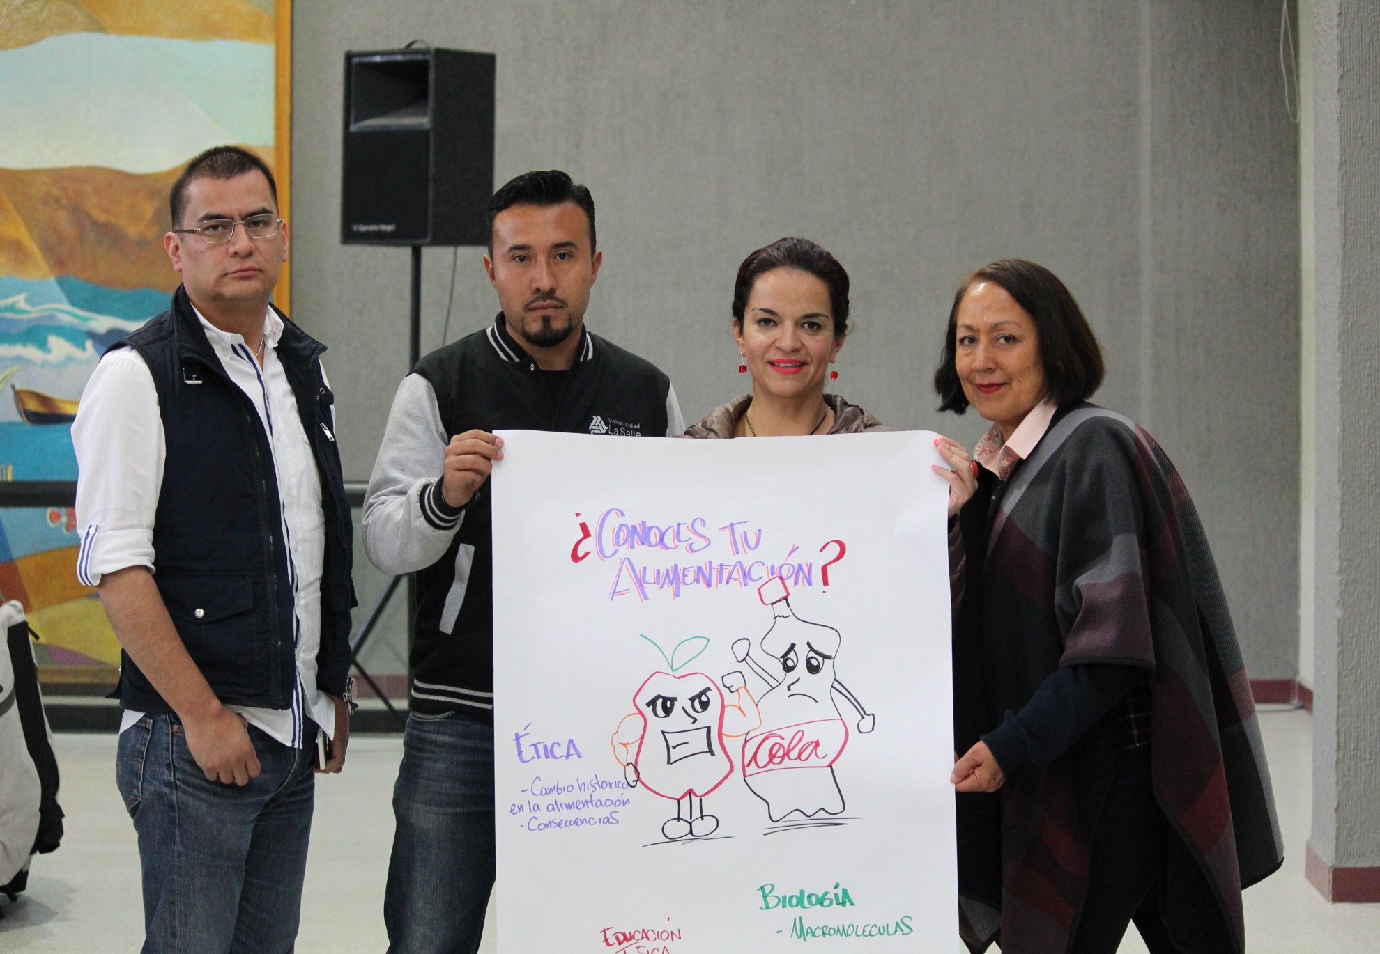

Slide 11

Producto 4 Preguntas esenciales
El arte de formular preguntas intenta transcender o transformar lo ordinario
Preguntas esenciales son la clave para el
pensamiento productivo, así como el aprendizaje profundo.
Preguntas analíticas: El éxito de pensar depende de
nuestra habilidad para identificar los componentes
de pensar al hacer preguntas esenciales.
Preguntas de un sistema, sin sistema, y de sistemas en conflicto:
se generan con el propósito de analizar y una manera es enfocar el tipo de razonamiento que requiere la pregunta.
Preguntas sobre el absolutismo dogmático y el relativismo subjetivo:
Parte de que ninguna pregunta tiene una contestación correcta o incorrecta sino que todas las preguntas son asuntos de opinión.
Ni los absolutistas ni los relativistas dejan lugar para lo que es crucial al éxito de la vida humana: asuntos de juicio razonado.
Las preguntas empíricas son preguntas que se contestan por medio de la
determinación de hechos. Hechos relevantes obtenidos por experiencia personal, investigación u otra manera.
Se usan cuando necesitamos el conocimiento sobre el mundo y cómo funcionan las cosas en él.
Preguntas empíricas resueltas, aquellas para las que la contestación y otro tipo, las no resueltas.
Preguntas conceptuales son aquellas que se contestan por
medio de los criterios implícitos en una definición normal de una palabra o frase.

Slide 14


Slide 15
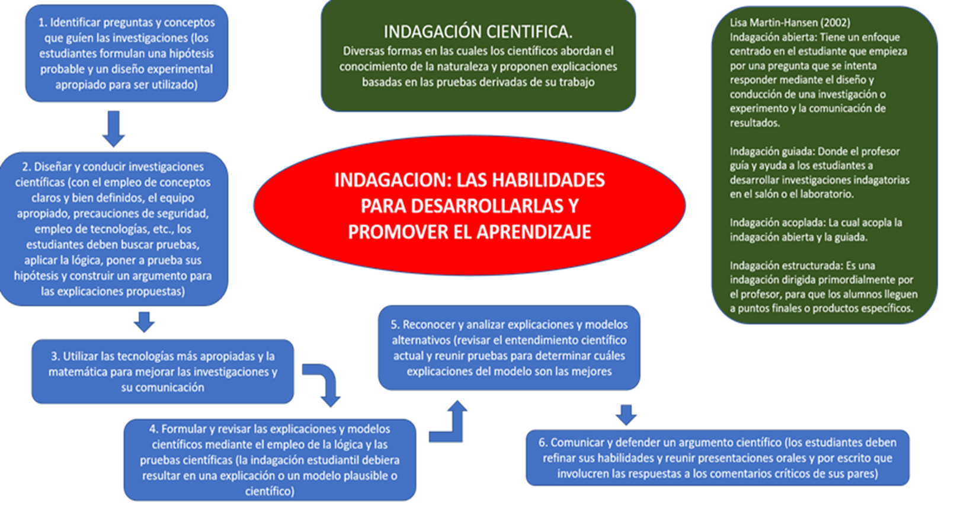
Producto 5 Proceso de indagación

Slide 16
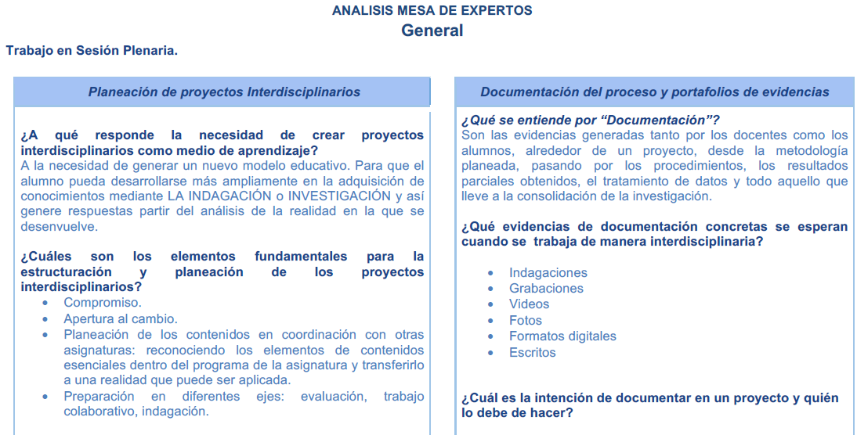
Producto 6 A.M.E. General

Slide 17
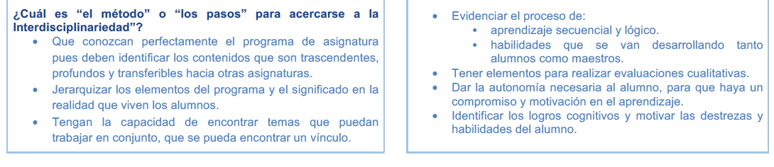
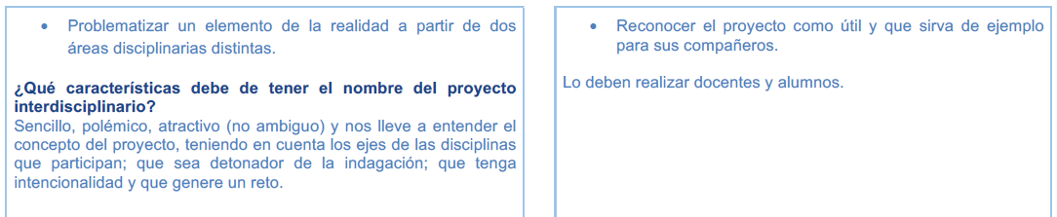

Slide 18
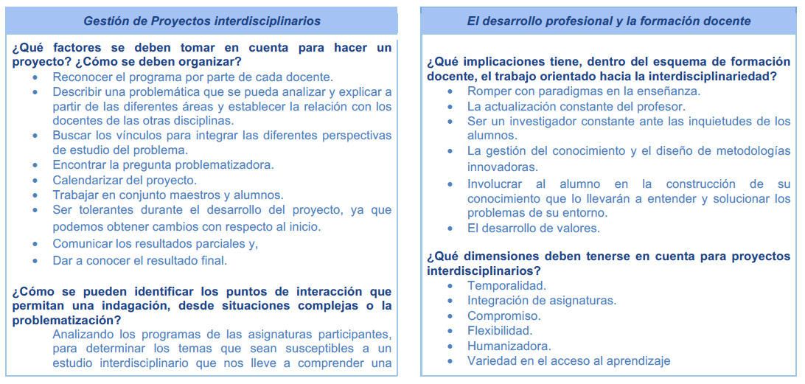

Slide 19
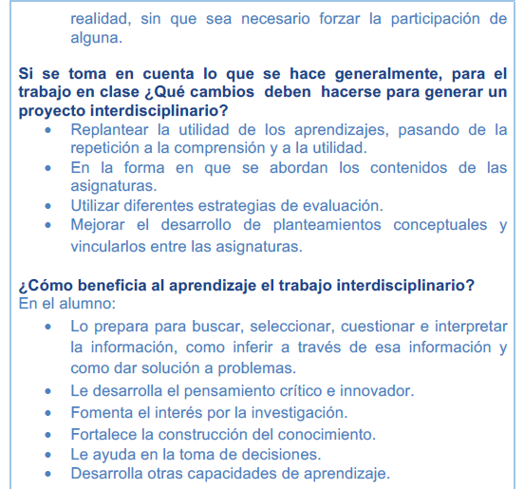
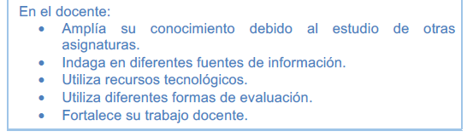

Slide 20
Producto 7 E.I.P

Slide 29

Producto 8 E.I.P. Elaboración del Proyecto
Nombre del proyecto:
¿Conoces tu alimentación?­­­­­­­­­­­­­
Nombre de los profesores participantes y asignaturas:
1. Ávalos Flores Anabel (Inglés)
2. Muñoz González Guadalupe (Química)
3. Ramírez Morato Sergio (Ética))
4. Ruano Vázquez Jesús (Educación Física)
5. Vivas López Ma. Ernestina (Biología)

Slide 42
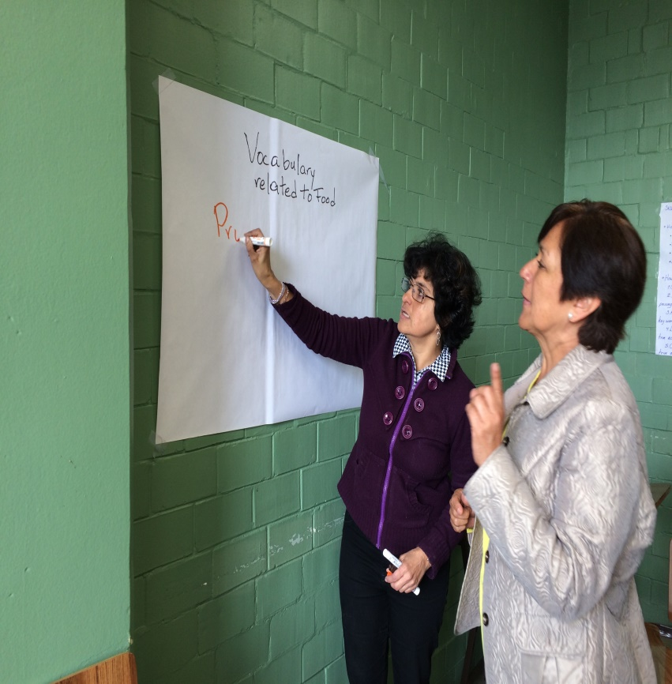

Producto 9. Fotografías de los momentos de trabajo. 2 RT.

Slide 43
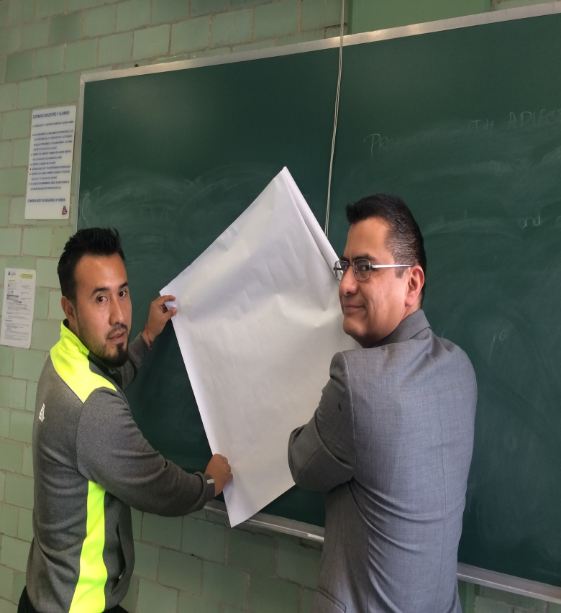
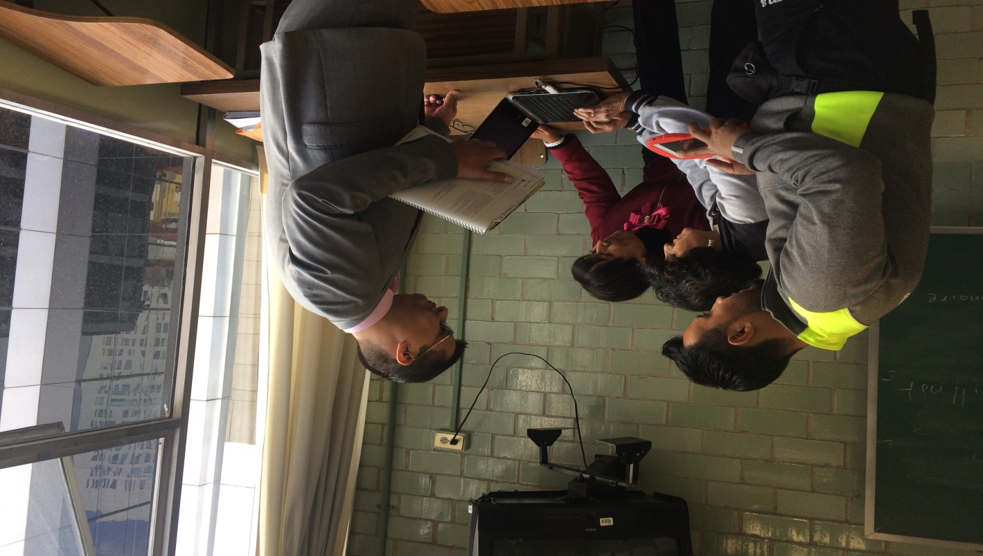

Slide 44
